Slide 1
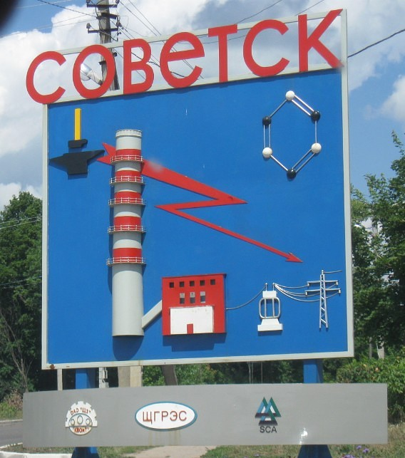
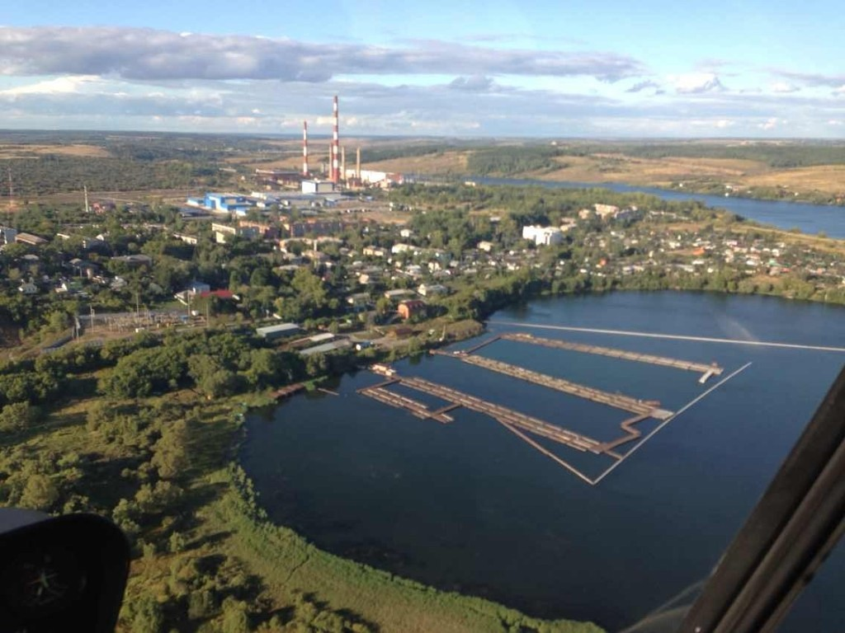
Муниципальное образование
город Советск Щекинского района
Глава администрации
муниципального образования
МЯСОЕДОВ
Николай Васильевич

Slide 2
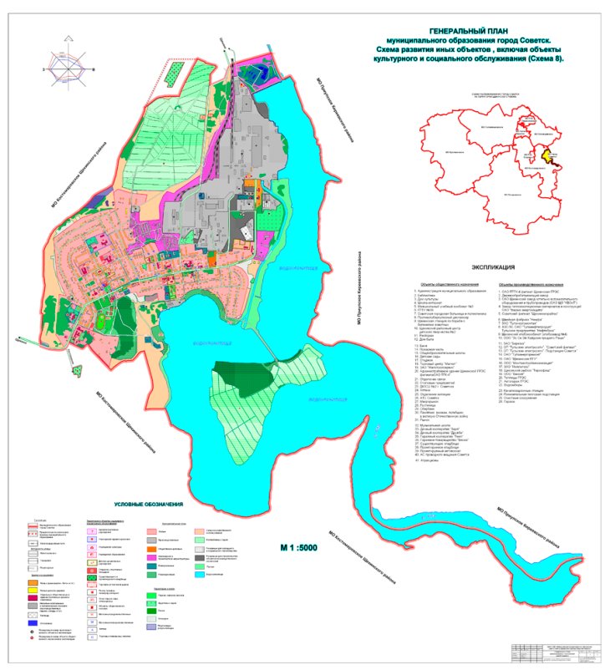
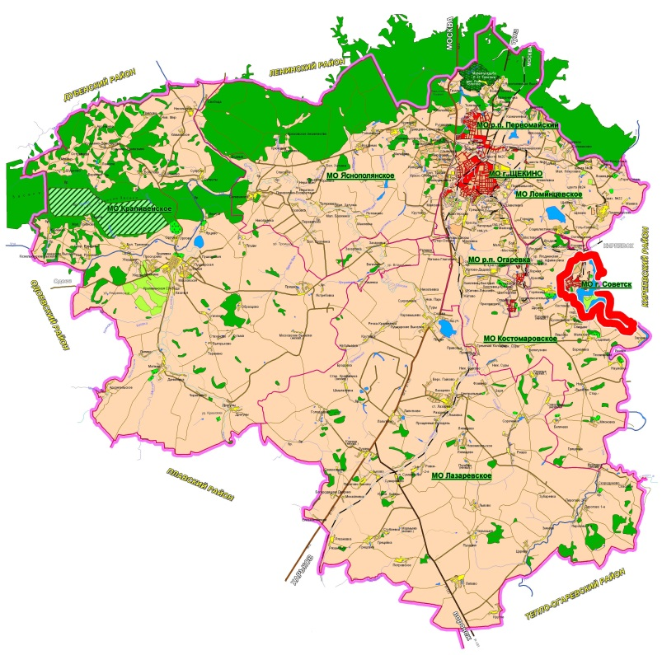
Основные сведения
Численность населения на 01.01.2018 составляет
7656 человек
Общая площадь
1058,11 га
Муниципальное образование
город Советск

Slide 3
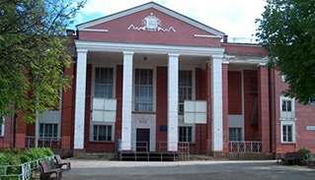
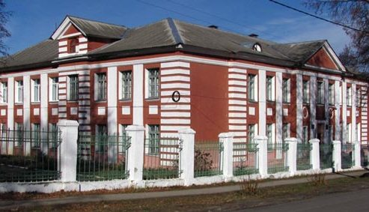
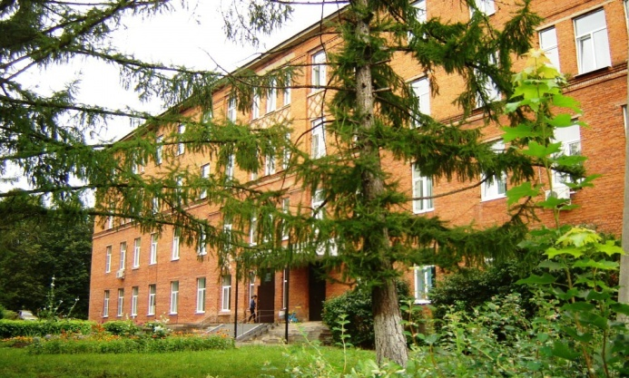
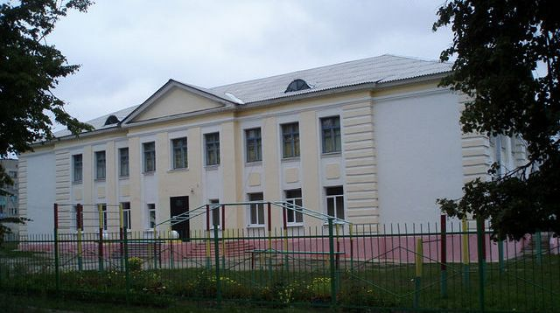
Учреждения МО г. Советск
МКУ «Центр культурного спортивного и библиотечного обслуживания»
МБОУ Советская средняя школа №10
ГУЗ «Щекинская районная Больница» филиал № 4
МБОУ Советская средняя школа №2
Муниципальное образование
город Советск

Slide 4
Бюджет МО г. Советск в 2018 году (млн. руб.)
Муниципальное образование
город Советск

Slide 5
Уточнения бюджета (млн. руб.)
Муниципальное образование
город Советск

Slide 6
Структура доходов бюджета МО г. Советск за 2018 году
Муниципальное образование
город Советск

Slide 7
Структура расходов бюджета МО г. Советск
за 2018 год
Муниципальное образование
город Советск

Slide 8
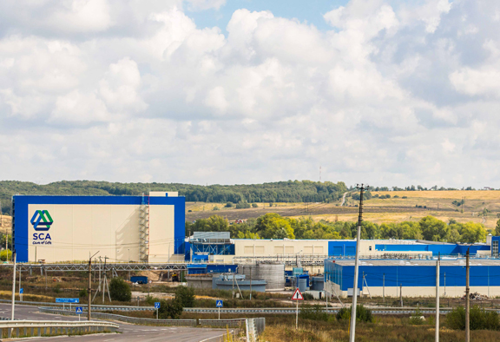
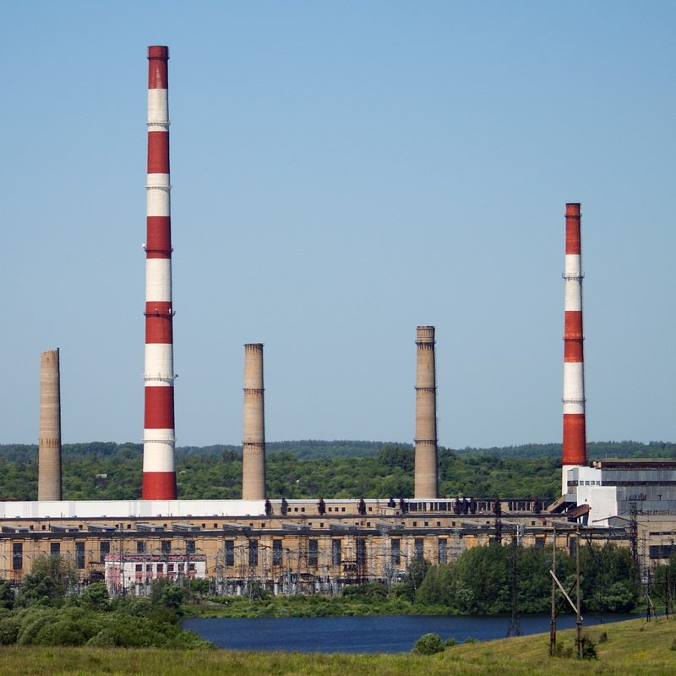
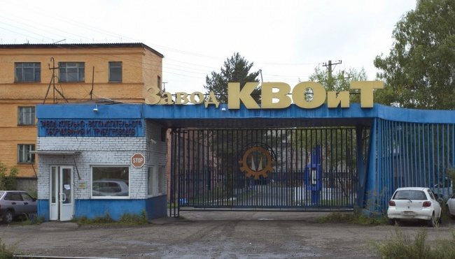
Предприятия муниципального образования города Советск
Муниципальное образование
город Советск

Slide 9
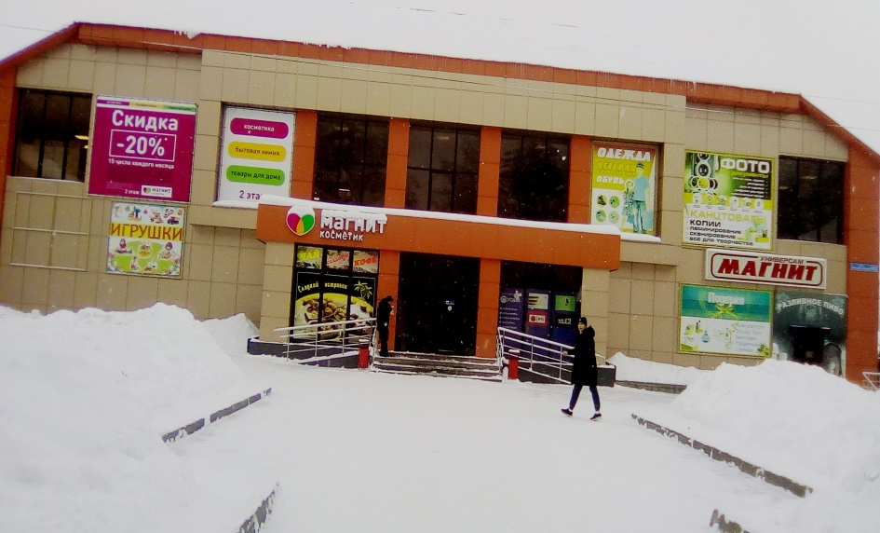
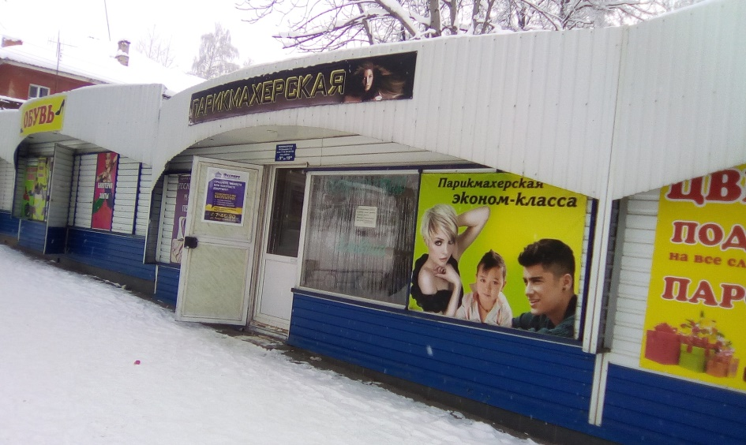
Малый и средний бизнес
Количество зарегистрированных предприятий розничной торговли всех форм собственности - 47
Муниципальное образование
город Советск

Slide 10
В рамках Указа Президента РФ от 07.05.2012 №597
«О мероприятиях по реализации
государственной социальной политики»
Муниципальное образование
город Советск

Slide 11
Перечень и объем бюджетных ассигнований на реализацию муниципальных программ МО город Советск на 2018год
Наименование | Сумма на 2018 г. (тыс. руб.)
Муниципальная программа "Управление муниципальным имуществом и земельными ресурсами, содержание имущества и казны в муниципального образования город Советск Щекинского района" | 761,00
Муниципальная программма " Управление муниципальными финансами в муниципальном образовании город Советск Щекинского района" | 1697,00
Муниципальная программа "Обеспечение общественного порядка, защита населения от чрезвычайных ситуаций, обеспечение пожарной безопасности в муниципальном образовании город Советск Щекинского района" | 120,40
Муниципальная программа «Развитие транспортной системы муниципального образования город Советск Щекинского района» | 9495,30
Муниципальная программа "Обеспечение качественным жильем и услугами ЖКХ граждан муниципального образования город Советск Щекинского района" | 316,50
Муниципальная программа "Благоустройство на территории муниципального образования город Советск Щекинского района" | 12796,50
Муниципальная программа"Развитие культуры в муниципальном образовании город Советск Щекинского района" | 4968,30
Муниципальная программа "Развитие физической культуры, спорта и повышение эффективности реализации молодежной политики в муниципальном образовании город Советск Щекинского района" | 1359,30
Муниципальная программа "Профессиональная переподготовка, повышение квалификации муниципальных служащих и технических работников администрации город Советск Щекинского района" | 7,50
Муниципальная программа "Развитие субъектов малого и среднего предпринемательства на территории муниципального образования город Советск Щекинского района" | 25,00
Муниципальная программа "Энергосбережение и повышение энергетической эффективности в муниципальном образовании город Советск Щекинского района" | 30,00
Муниципальная программа "Организация градостроительной деятельности на территории муниципального образования город Советск Щекинского района" | 50,00
Муниципальная программа "Формирование современной городской среды муниципального образования город Советск Щекинского района" | 300,00
ИТОГО | 31926,80
Муниципальное образование
город Советск

Slide 12
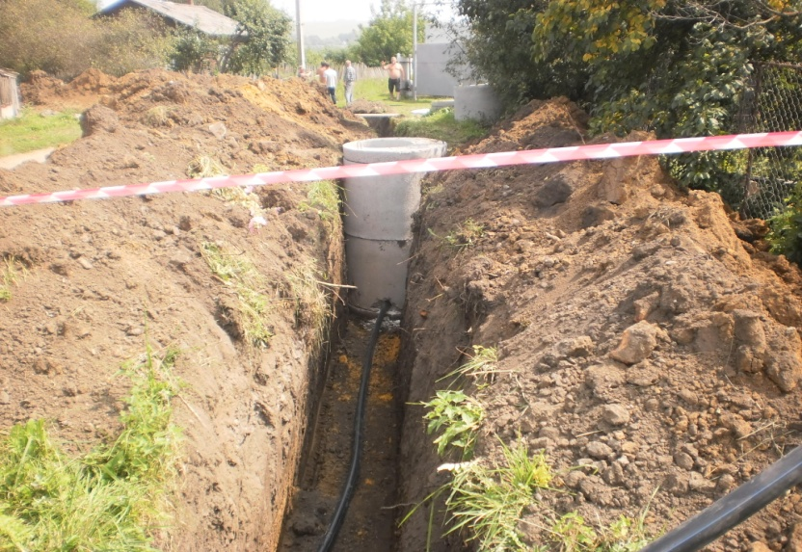
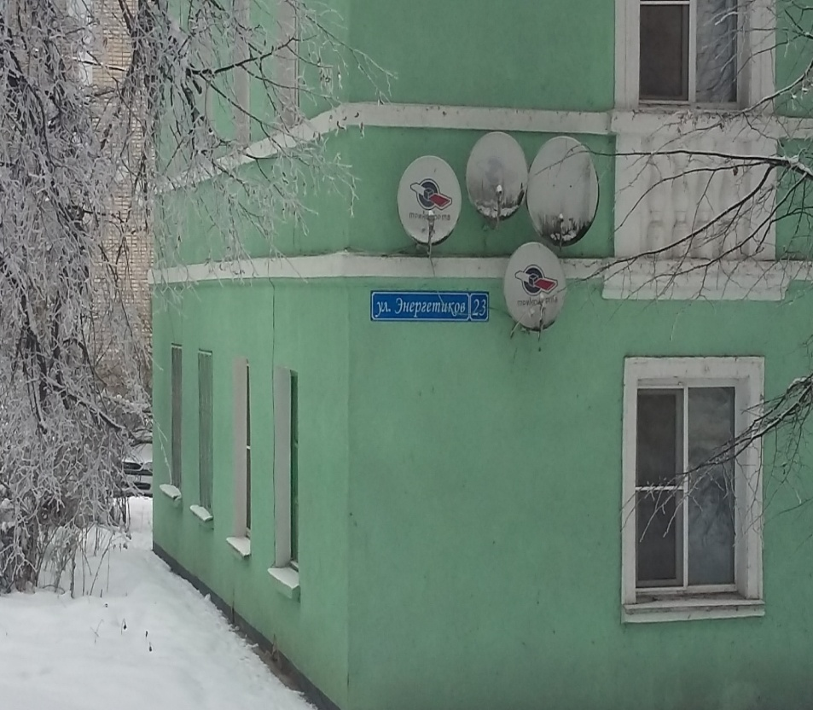
Обеспечение качественным жильем и услугами ЖКХ
Муниципальное образование
город Советск

Slide 13
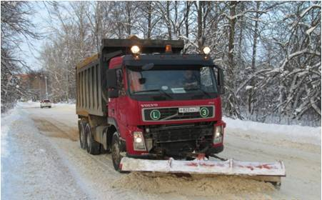
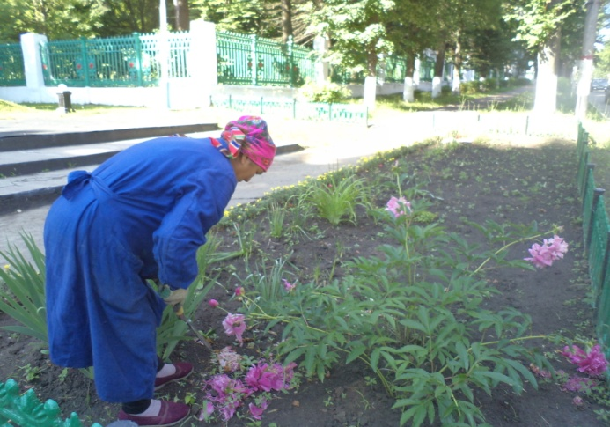
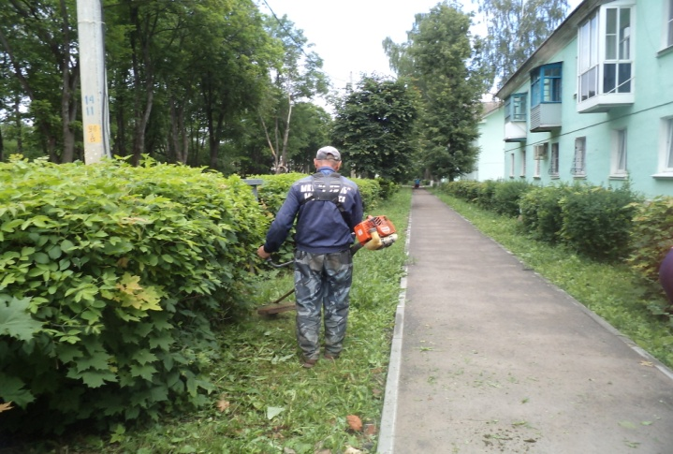
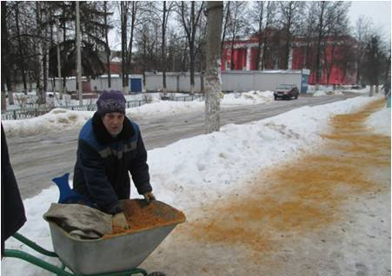
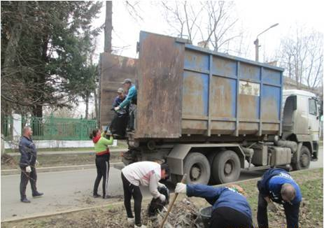
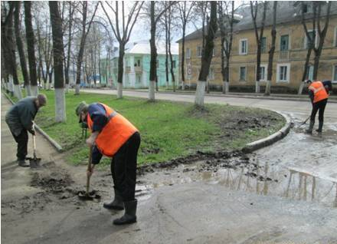
Благоустройство территории МО г. Советск
Муниципальное образование
город Советск

Slide 14
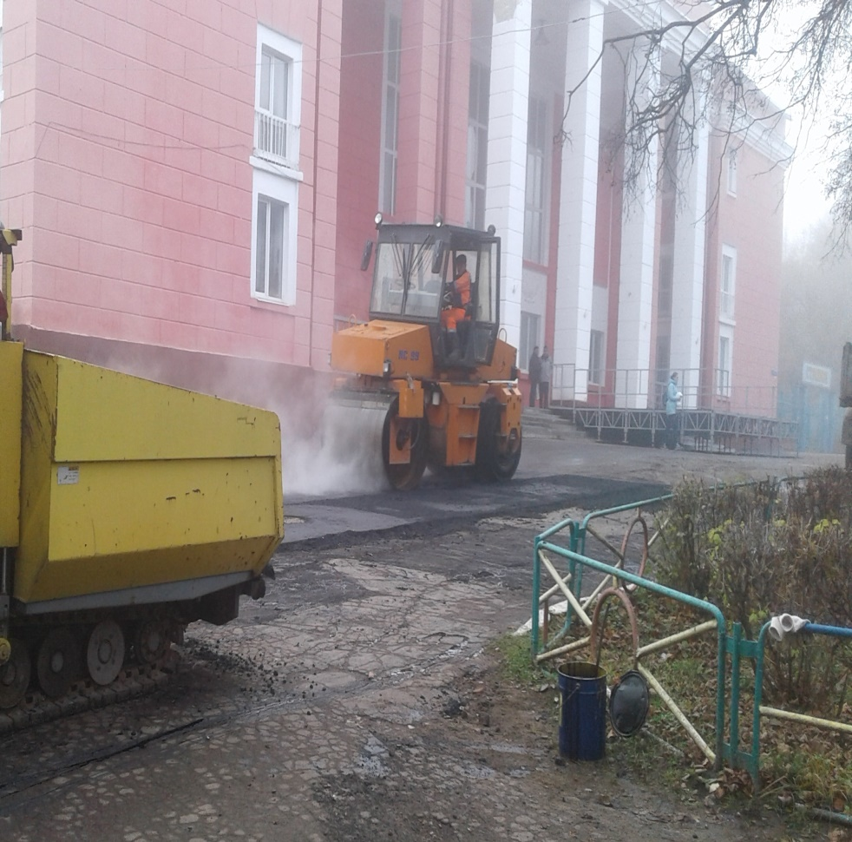
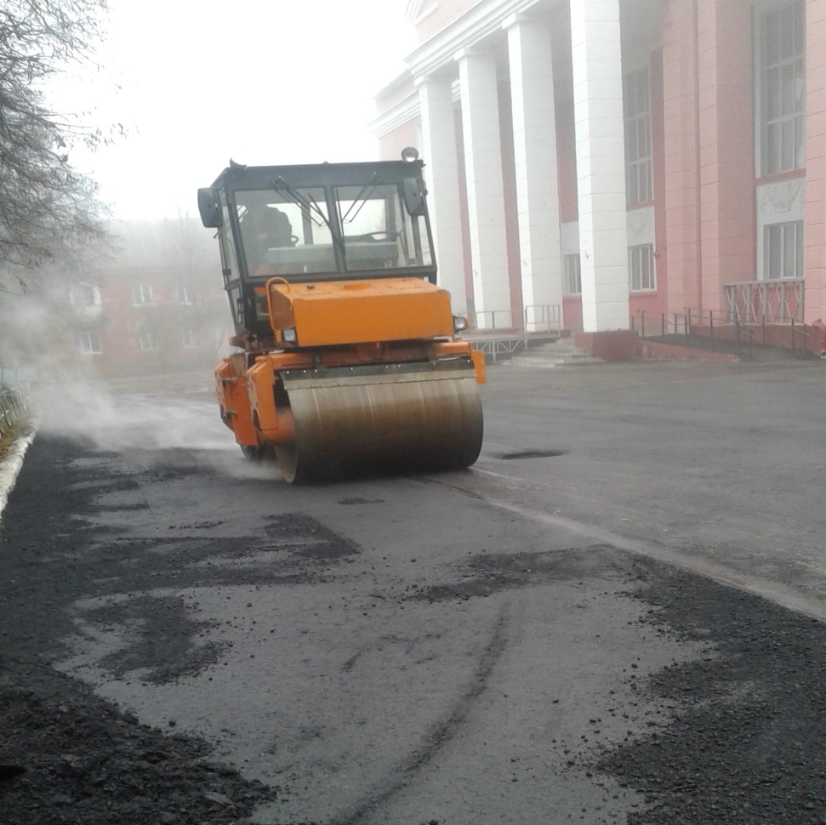
Формирование комфортной городской среды
Муниципальное образование
город Советск

Slide 15
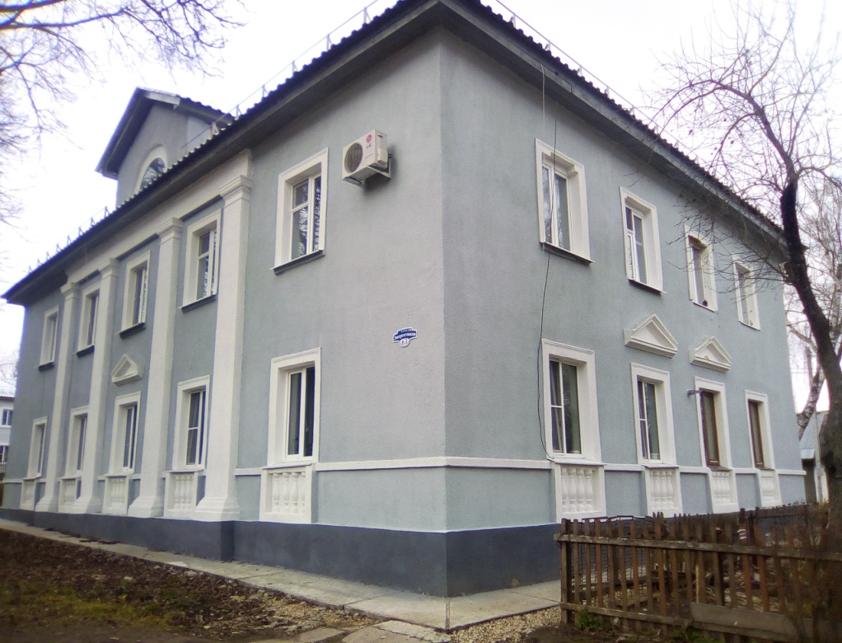
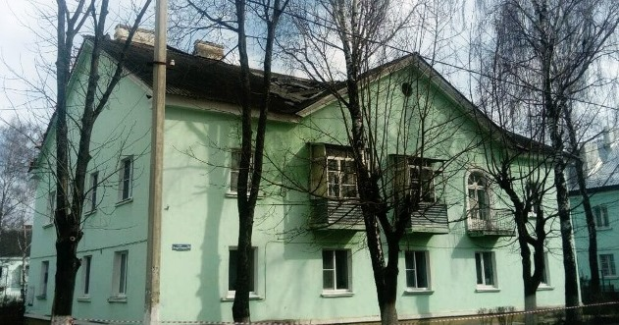
Реализация региональной программы
капитальный ремонт МКД
Муниципальное образование
город Советск

Slide 16
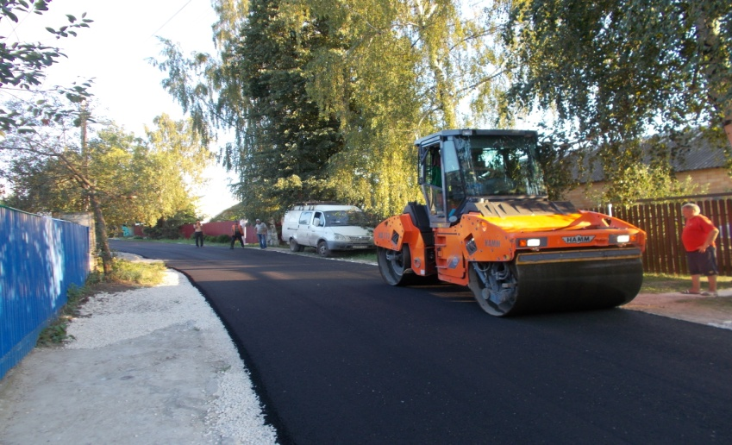
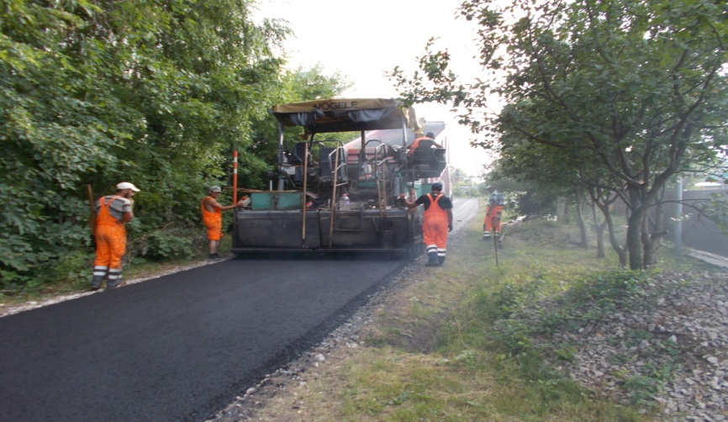
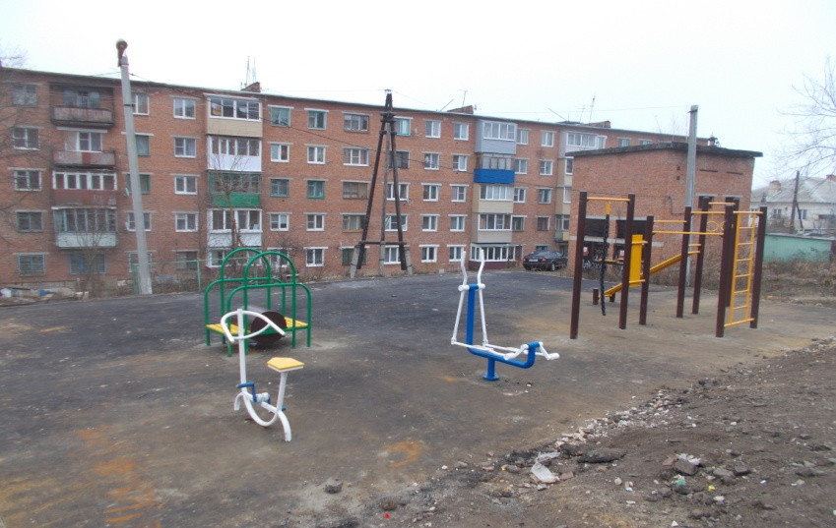
Участие в проекте «Народный бюджет – 2018»
Ремонт асфальтобетонного покрытия по ул. Парковой в МО г. Советск
Ремонт асфальтобетонного покрытия по
ул. Полевой проезд в МО г. Советск
Установка детской площадки между домами
№ 39, 45 по улице Октябрьская МО г. Советск.
Муниципальное образование
город Советск

Slide 17
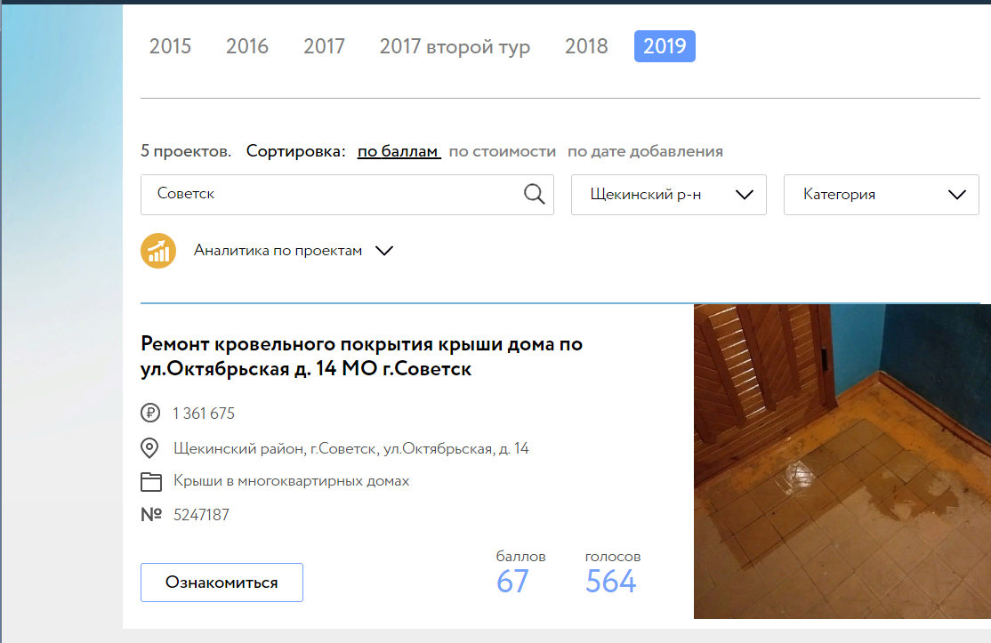
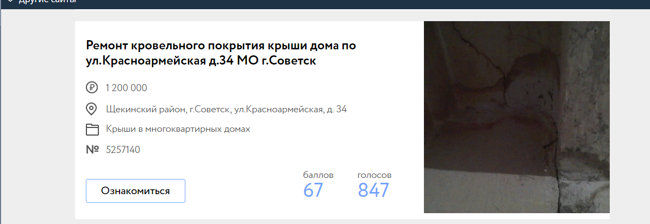
Участие в проекте «Народный бюджет-2019»
Муниципальное образование
город Советск

Slide 18
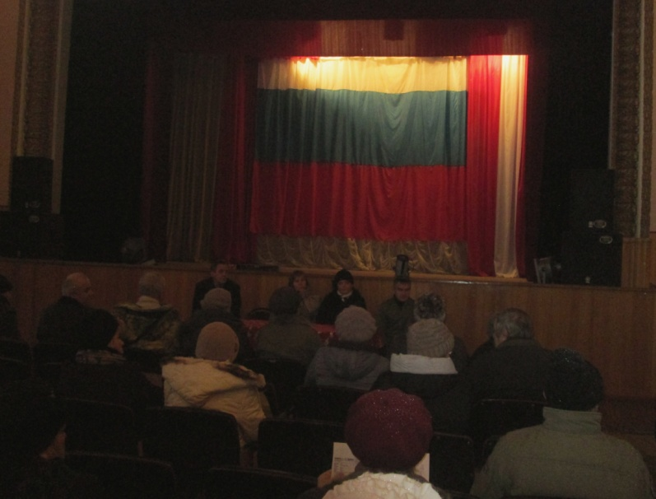
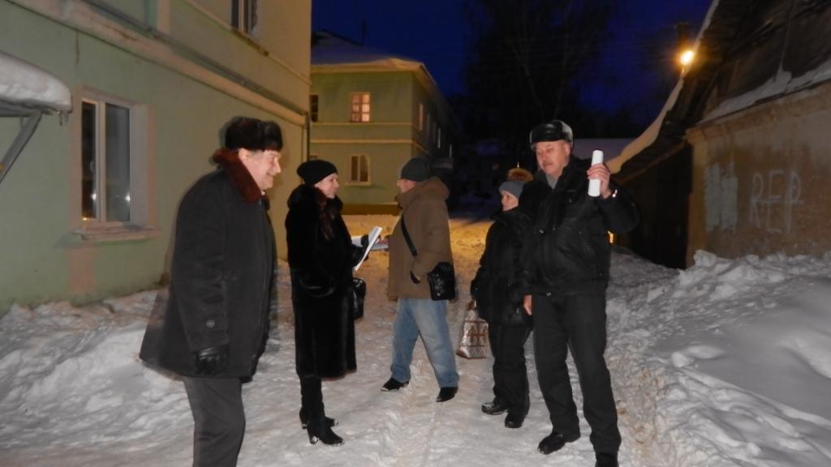
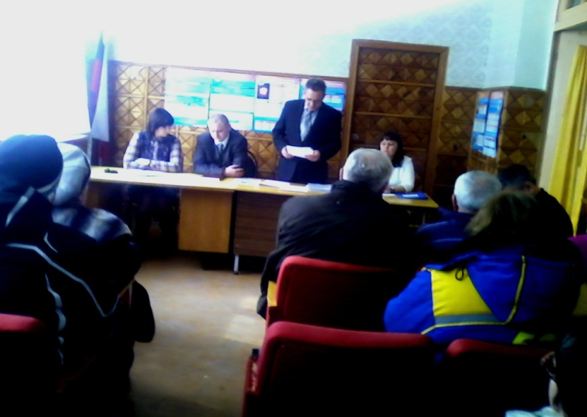
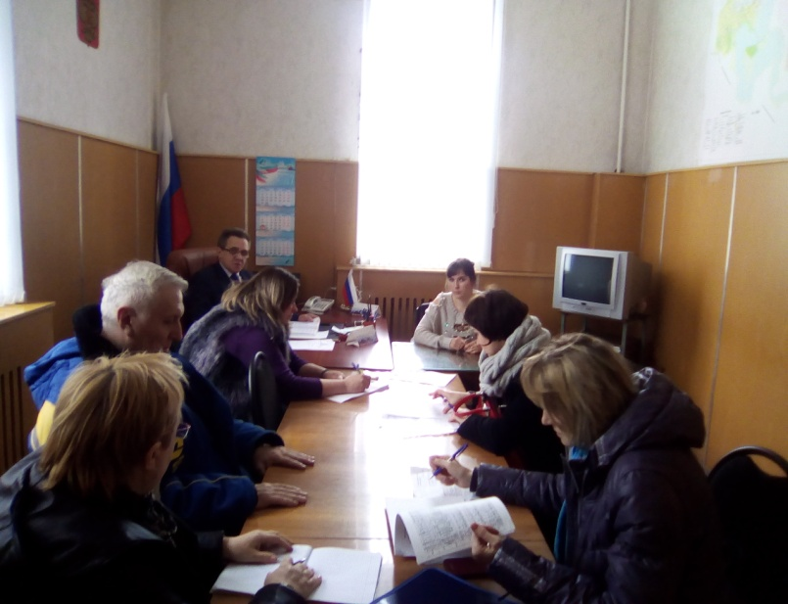
Работа с жителями в МО г. Советск
Муниципальное образование
город Советск

Slide 19
Работа с обращениями граждан
Муниципальное образование
город Советск

Slide 20
Основные проблемы города
- обеспечение жильем;
-ремонт дорог, тротуаров;
-спиливание аварийных деревьев;
- ремонт инженерных сетей ЖКХ;
- ремонт многоквартирных домов,
объектов социальной сферы;
- благоустройство территории.
Муниципальное образование
город Советск

Slide 21
Спасибо за внимание!

Slide 22
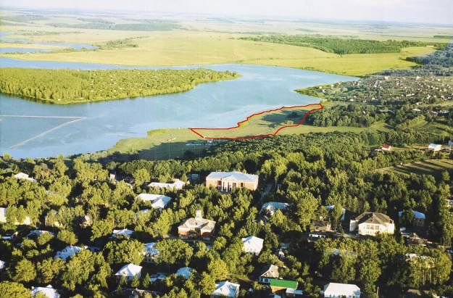
Муниципальное образование
город Советск Щекинского района
Глава администрации
муниципального образования
МЯСОЕДОВ
Николай Васильевич

